Slide 1
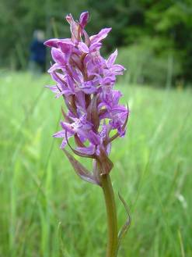
Co nás zajímá?
Funkční ekologie na katedře botaniky
Kde se bere diverzita rostlinných společenstev (jak to, že ten nejsilnější druh nevytěsní všechny ostatní)? (Nebo: jak ty druhy spolu vydrží?)
Jak diverzita ovlivní fungování ekosystému?

Slide 2
Co k tomu potřebujeme vědět?
Vztahy mezi rostlinami (uvnitř populace nebo mezi populacemi ve společenstvu)
Vztah k podmínkám prostředí
Vztahy k dalším trofickým úrovním (mravenci, herbivoři, mykorhizní houby)

Slide 3
Funkční vlastnosti rostlin
Pracujeme často s celým společenstvem – v experimentu Ohrazení mám ke stovce druhů
Měření fyziologických dějů – ale nejde změřit u všech druhů
Měření funkčních vlastností – na místě (v terénu, ve skleníku či klimaboxu) nebo na odebraných rostlinách v laboratoři
Funkční diverzita - jak moc se liší druhy v rámci společenstva, ale také jak moc se liší individua v rámci druhu
Fylogenetická diverzita

Slide 4
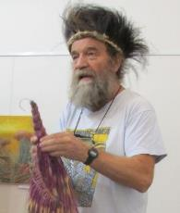
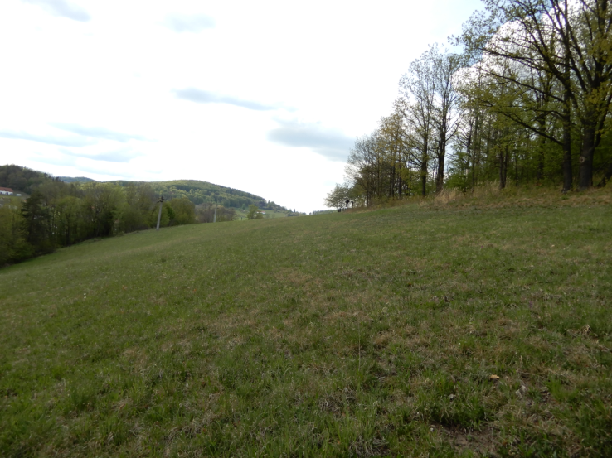
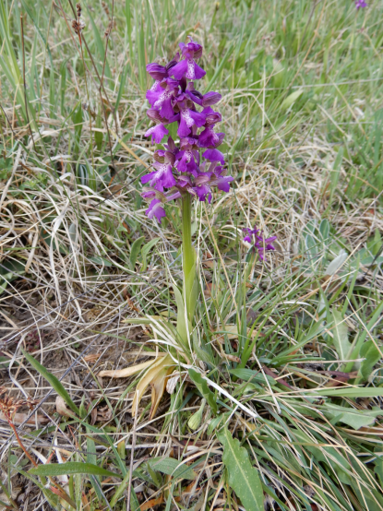
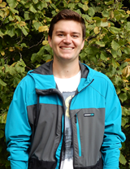
Kdo co dělá?
Jan Šuspa Lepš (KBO) suspa@prf.jcu.cz
  mechanismy, které určují fungování rostlinných
  společenstev (včetně Papuy), problémy stability
  Zpracování dat, Modelování
Ochrananářsko-didaktická bakalářka
Rezervace Na stráži a Vyšenské kopce – spolupráce s CHKO Blanský les

Slide 5
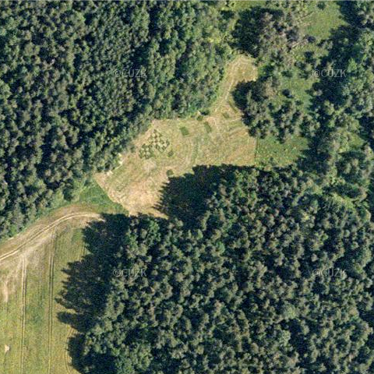
Ohrazení (http://mapy.atlas.cz)

Slide 6
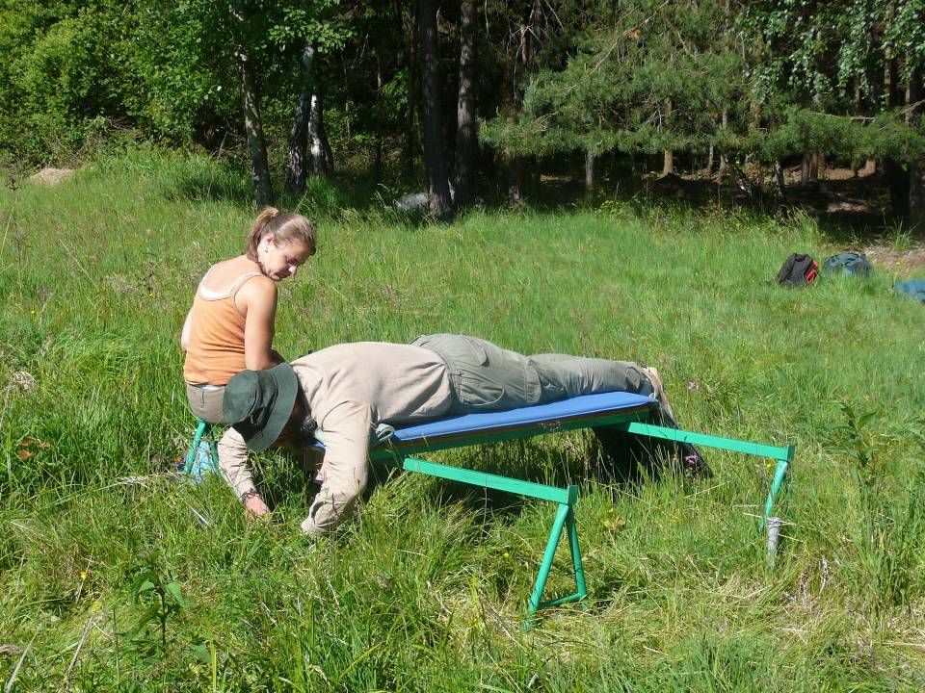
Když je hezky, tak je to v terénu pohoda

Slide 7
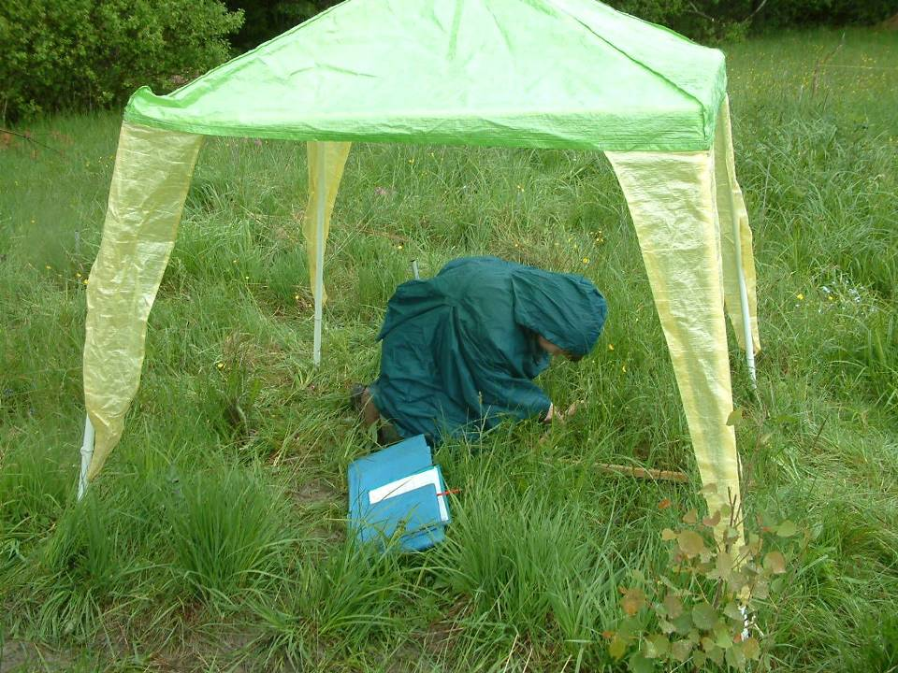
Ale zvládneme to, i když prší

Slide 8
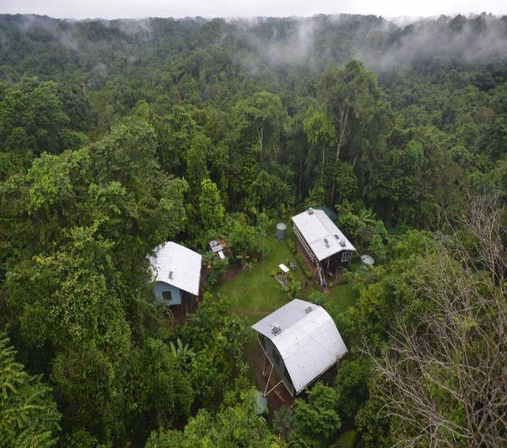
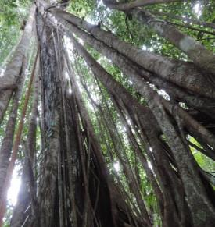
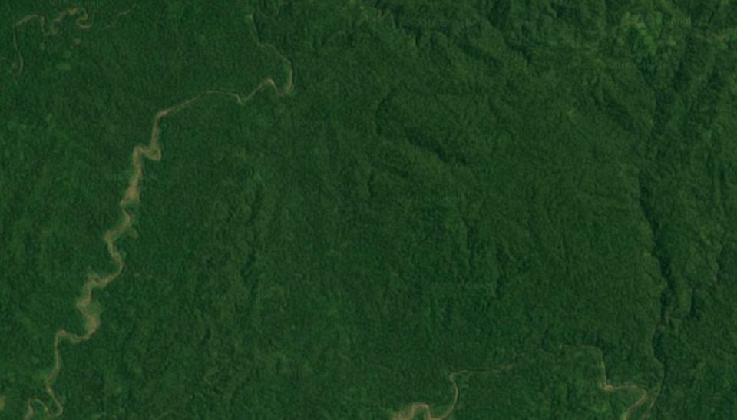
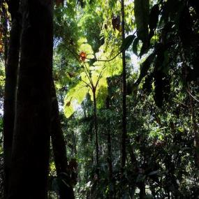
Možnost studia tropických rostlin a jejich vztahů na
Papui-Nové Guineji
Wanang conservation area – 50ha plot
Terénní stanice uprostřed primárního tropického lesa

Slide 9
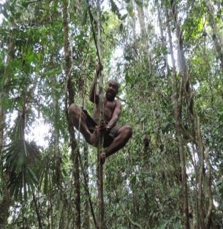
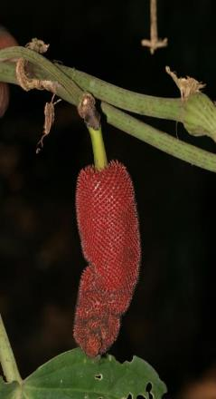
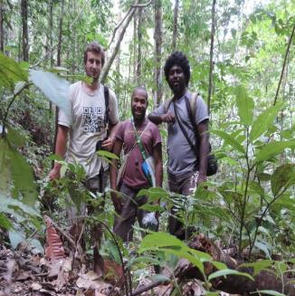
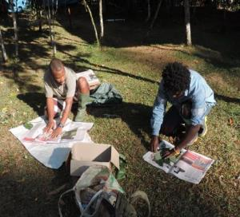
Vztahy mezi pepři a jejich
hostitelskými stromy

Slide 10
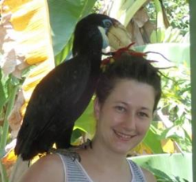
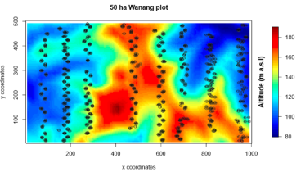
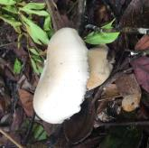
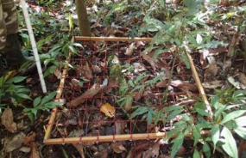
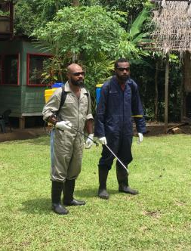
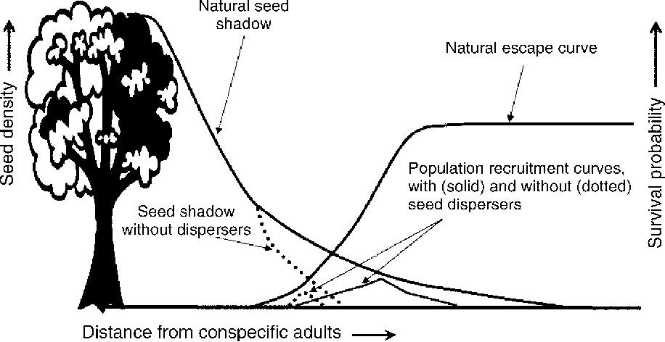
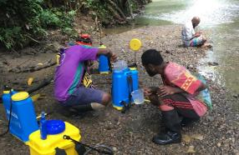
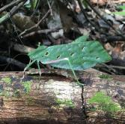











Dynamika semenáčů v tropickém lese
Cesta k základním procesům udržení druhové bohatosti
V tropickém lese Papuy-Nové Guineje najdeme přes 500 druhů dřevin.
Uhynulý jedinec není téměř nikdy nahrazen novým jedincem
téhož druhu, a přesto se vzácné druhy
udržely ve společenstvu až dodnes.
Jak to dokázaly?
Lucie Houdková
Observační studie …
Určuje skladba okolní dospělé vegetace
skladbu semenáčového patra?
Jsou abiotické charakteristiky prostředí určujícím
faktorem ovlivňujícím složení semenáčového patra?
Najdeme zde podporu pro Janzen-Connellovu hypotézu?
… i manipulativní experiment.
Mateřský strom hostí
přirozeného nepřítele
Čím dále je semenáč od
mateřského stromu,
tím větší má šanci
na uchycení

Slide 11
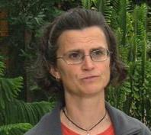
Kdo co dělá?
Jan Šuspa Lepš (KBO) suspa@prf.jcu.cz
  mechanismy, které určují fungování rostlinných
  společenstev (včetně Papuy), problémy stability
  Zpracování dat, Modelování
Majka Šmilauerová (KBO) majka@prf.jcu.cz
  vztahy mezi funkčními skupinami ve společenstvu
  kořeny, mykorhizy

Slide 12
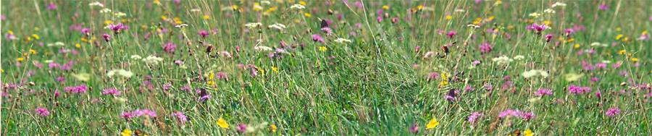
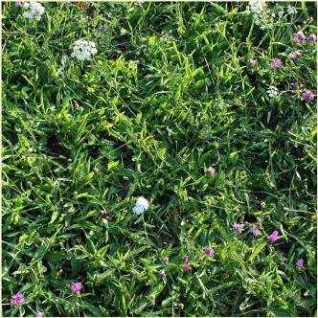
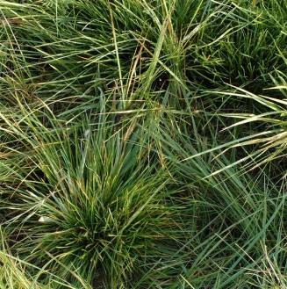
Jak (funkční) rozmanitost lučního společenstva ovlivňuje jeho fungování?

Slide 13
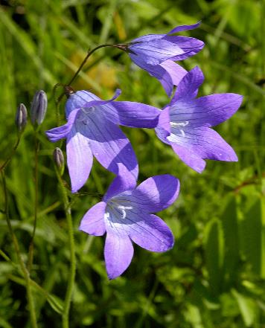
Co nás zajímá?
Jak se chovají trávy/dvouděložky, když přijdou o sousedy z té druhé skupiny?
Změní se jejich fenologie?
Změní se využívání podzemního prostoru?
Je pro rostlinu výhodnější růst na místě, kde předtím rostla kytka stejného druhu (bude tam např. hodně symbiontů) nebo si tím spíš uškodí (bude tam např. hodně patogenů)?

Slide 14
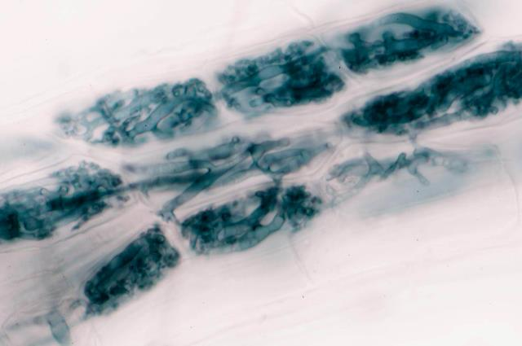
Arbuskulární mykorhiza
90% lučních druhů potřebuje arbuskulární mykorhizní houby (AMF)
Do jaké míry se liší trávy a dvouděložky v tom, jaké AMF s nimi spolupracují?
A jakou pozici mají v lučním společenstvu druhy rostlin, které symbiotické houby nemají?

Slide 15
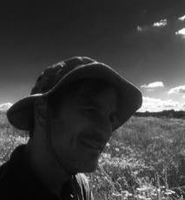
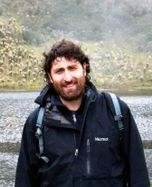
Kdo co dělá?
Jan Šuspa Lepš (KBO) suspa@prf.jcu.cz
  mechanismy, které určují fungování rostlinných
  společenstev (včetně Papuy), problémy stability
  Zpracování dat, Modelování
Majka Šmilauerová (KBO) majka@prf.jcu.cz
  vztahy mezi funkčními skupinami ve společenstvu
  kořeny, mykorhizy
Lars Götzenberger (lars.goetzenberger@gmail.com);
– funkční a fylogenetická diverzita společenstev
Francesco de Bello (KBO, teď ve Španělsku) fradebello@ctfc.es,
- functional diversity, Maternal effects,

Slide 16
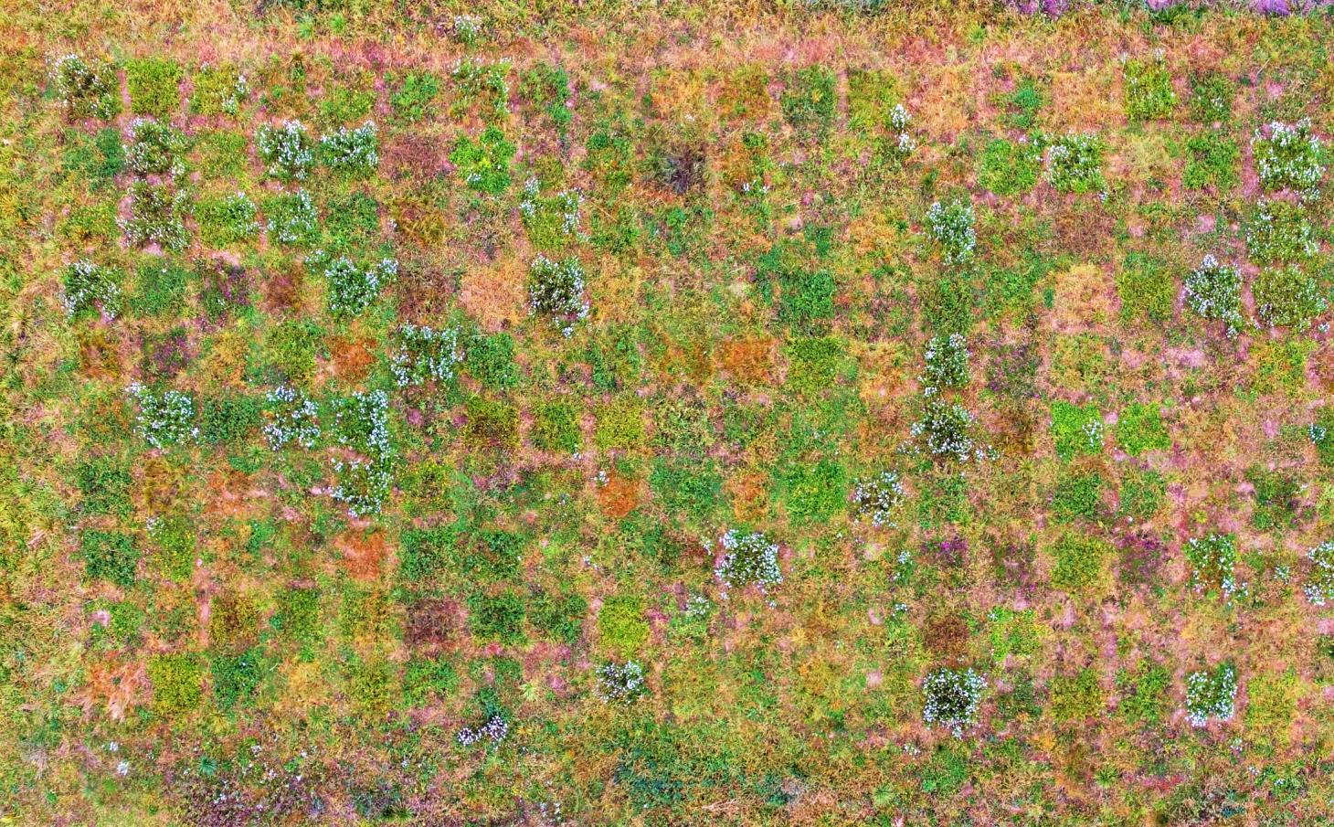
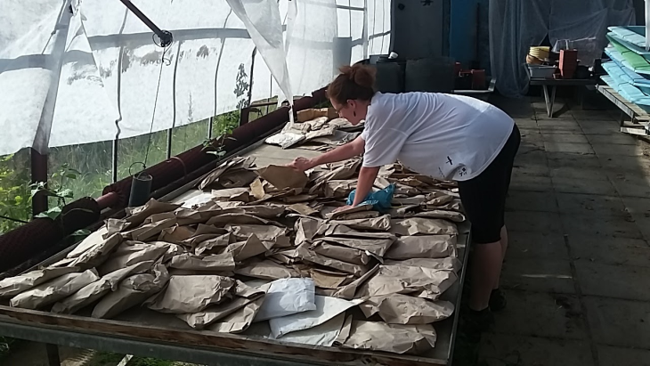
Benešov experiment
~40 m
Photo credit: Milan Novák

Slide 17
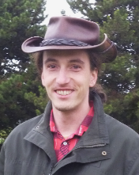
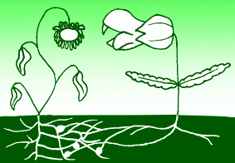
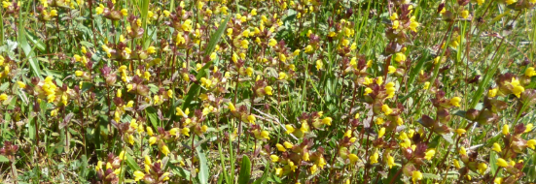
Ekologie poloparazitických rostlin
Zelené, a přesto parazitické
  nad zemí – kompetice o světlo
  pod zemí – paraziti
Ovlivňují fungování společenstev
  mění kompetiční rovnováhu
  říká se, že podporují diverzitu
  využití v ekologii obnovy
Citlivé na způsob hospodaření
  indikační druhy tradičního managementu
  jak funguje metapopulace v krajině?
Petr Blažek
 peta.blazek.f@seznam.cz
Notes:
17
Nový

Slide 18
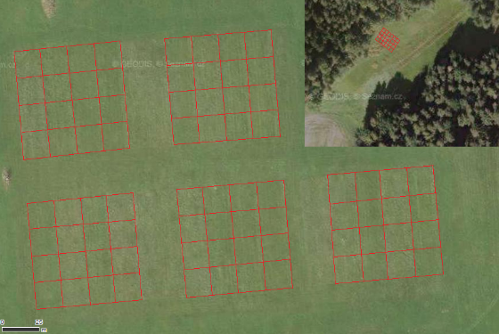
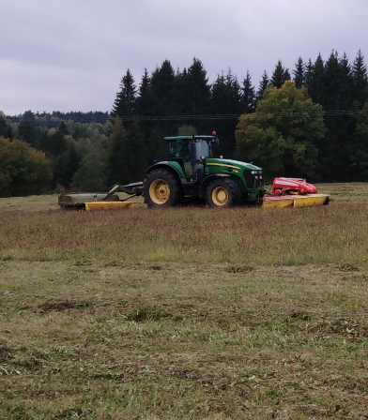
Teorie vs. zemědělská praxe
Spolupráce se zemědělci umožňuje
  větší rozsah pokusů (stříhání nůžkami × sečení traktorem)
  interpretaci výsledků v kontextu reálných možností
  (co potřebuje diverzita × co lze reálně provést)
Bemagro Ohrazení
2,6 ha 96m²
Petr Blažek
 peta.blazek.f@seznam.cz
Notes:
18
Nový

Slide 19
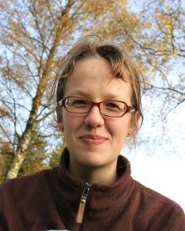
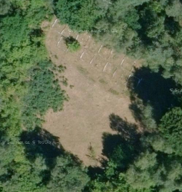
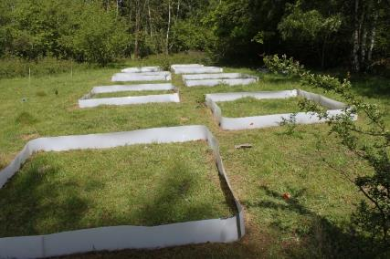
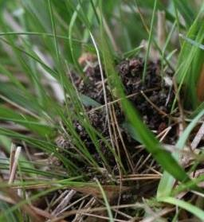
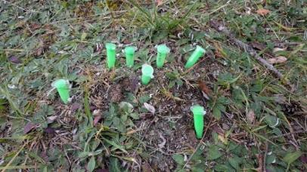
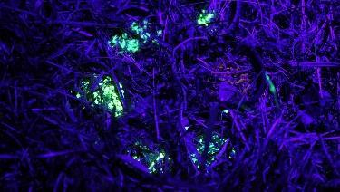
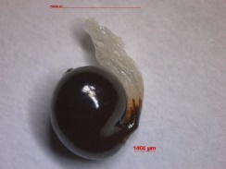
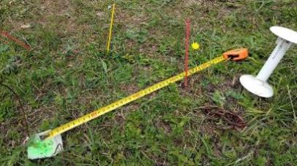
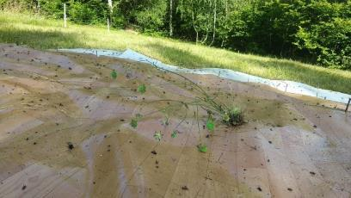
Role mravenců ve vegetaci
1) Ekosystémoví inženýři
Marie Konečná
2) Šiřitelé semen myrmekochorních rostlin
Mutualismus:
Masíčko (elaiosom)
Šíření od mateřské rostliny

Slide 20
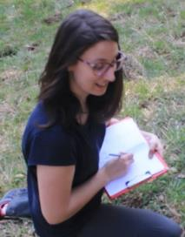
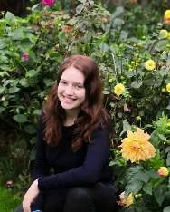







Bakalářské studentky
Terka Vacková
Porovnání uchycování semenáčů ve vybraných mikrostanovištích pastvin
Helča Kasíková
Species area relationship na lučních mraveništích

Slide 21





Vztah mezi druhovou diverzitou a fungováním společenstev
aneb jsou nám vzácné druhy k něčemu?
Aleš Lisner
Má velká druhová bohatost vliv na produktivitu společenstva? Dokáže zabránit invazím nepůvodních druhů a udržovat společenstvo dlouhodobě stabilní?
Nebo na druhové bohatosti nezáleží a společenstvo dokáže dlouhodobě dobře fungovat s jen pár dominantními druhy?
Dokáže monokultura dominantní traviny být stejně „efektivní“ jako druhově bohaté společenstvo?

Slide 22









Co ovlivňuje složení rostlinných společenstev?
Eva Švamberková
Mnohé druhy chybí na pro ně zdánlivě vhodných místech
Omezení rozšiřováním, podmínkami prostředí, kompeticí s ostatními druhy
Vysévací / vysazovací terénní experimenty
Kompetice a kompetiční vyloučení
Uchycování jedinců v různých fázích životního cyklu
Bakalářská práce
Jindřich Kraus (Hobit)
Jaké faktory ovlivňují klíčivost semen?
Kombinace terénního a laboratorního experimentu

Slide 23










Ostřicový projekt
Szilvia – nová doktorandka na tomto projektu
Terénní…
Mnoho druhů v rámci jednoho rodu
Snímkování a měření funkčních charakteristik rostlin
…i skleníkové pokusy
Pěstování více druhů s různými ekologickými nároky
v kompetici/bez ní v kombinaci s vlhkem a suchem

Slide 24





Co se u nás můžete naučit
Kytky, snímkování a mapování vegetace
Kultivace v klimaboxu a experimentování s rostlinami
Experimenty v terénu
Molekulární metody / ve spolupráci s někým
  PCR, sekvenování, DNA barcoding,…
Analýza dat: klasická statistika, analýza molekulárních dat, design experimentů
Matematické modelování
Metody studia kořenů a mykorhizní symbiosy
Mezinárodní tým -> angličtinu
Spolupráce v týmu (na pomoc máme techničku Markétu Applovou)
Notes:
24

Slide 25





Námi nabízená témata
Ochranářský management luk v zemědělském provozu
  Petr Blažek (KBO) peta.blazek.f@seznam.cz)
Metabolity elaiosomů vyvolávající šíření semen mravenci
  Marie Konečná (doktorandka) manuska.brdo@seznam.cz
Vliv druhové bohatosti na odolnost proti nepůvodnim druhům
  Aleš Lisner (doktorand) aleslisner@seznam.cz
  Která fáze životního cyklu rostliny je nejzásadnější
  pro uchycení druhů v rostlinném společenstvu
  Eva Švamberková (doktorandka) eva.sva@centrum.cz
  Odkaz na všechna témata:
  https://botanika.prf.jcu.cz/suspa/vyuka/materialy/TemataBakal.pdf

